Slide 1
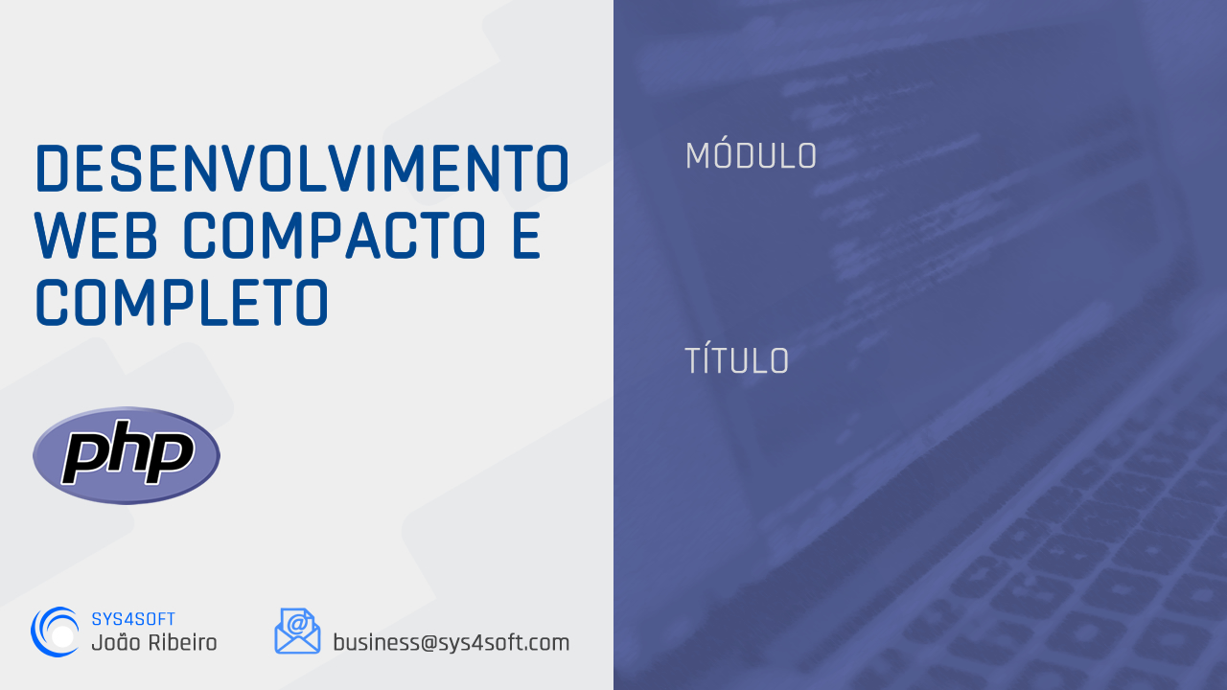
PHP Básico e Intermédio
Requisitos básicos para
aprender PHP
Nível de complexidade

Slide 2
PHP Básico e Intermédio
Requisitos básicos para aprender PHP
Requisitos para aprender PHP
Conhecimentos sólidos de HTML
Conhecer outras linguagens pode facilitar o estudo
Um ambiente de desenvolvimento local
Um editor de código preparado para PHP (VS Code)
Perceber os conceitos fundamentais da linguagem e…
Escrever muito código!

